Slide 1
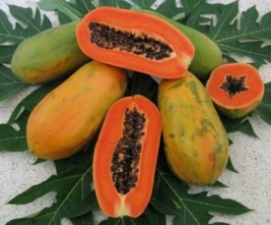
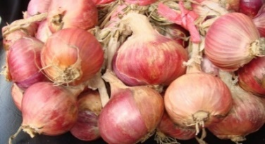
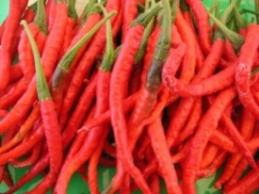
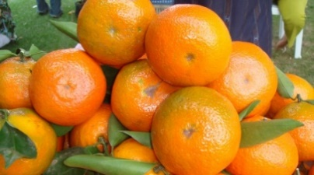
PERAN PUSLITBANG HORTIKULTURA DALAM MENGHASILKAN
VARIETAS UNGGUL DAN KETERSEDIAAN BENIHNYA
Disampaikan Dalam Bimbingan Teknis
Direktorat Jenderal Hortikultura
PUSLITBANG HORTIKULTURA
BADAN PENELITIAN DAN PENGEMBANGAN PERTANIAN
2021

Slide 2
Ruang Lingkup
PEMANFATAN VUB & TEKNOLOGI
Ruang Lingkup
INOVASI TEKNOLOGI
PENYEDIAAN BENIH

Slide 3
Tantangan keberlanjutan sistem produksi hortikultura
Peningkatan populasi penduduk
Penurunan sumber daya alam
Perubahan iklim
Keterbatasan sumber daya manusia sektor pertanian

Slide 4
Keberhasilan budidaya 60% ditentukan oleh pemilihan varietas dan kualitas benih.
PERAN VARIETAS DAN BENIH
Benih bersertifikat menjamin kualitas.
Efisinesi biaya produksi

Slide 5
TUJUAN DAN SASARAN
PENCIPTAN DAN PENYEDIAAN BENIH UNGGUL
Tersiapkannya kebutuhan benih sumber stakeholder (Dirjen Horti, BPTP, Swasta, dll)
1
Menyiapkan dan menyesuaikan kebutuhan benih sumber stakeholder (Dirjen Horti, BPTP, Swasta, dll)
1
2
2
TUJUAN
SASARAN
Menyiapkan varietas-varietas benih sumber yang sesuai keinginan pengguna (Market Driven)
2
Tersiapkannya varietas-varietas benih sumber yang sesuai keinginan pengguna (Market Driven)
3
3

Slide 6
PEMANFAATAN VUB HORTIKULTURA
VUB Sayuran
VUB Buah Tropika
VUB Jeruk
VUB Tan. Hias
17 varietas unggul sayuran
7 varietas bawang merah
4 varietas kentang
4 varietas cabai
2 varietas mentimun
16 varietas unggul
Buah Tropika
1 VUB jambu biji
2 VUB pepaya
1 VUB semangka
3 VUB durian
4 VUB manga
2 VUB pisang
2 VUB jengkol
1 VUB pete
10 varietas unggul Jeruk
5 VUB jeruk keprok
2 VUB jeruk pamelo
1 VUB lemon
1 VUB jeruk manis
1 VUB jeruk siam
80 varietas Tanaman Hias
44 VUB Krisan
20 VUB Anggrek
1 VUB lili
2 VUB gladiol
13 VUB gerbera

Slide 7
MILESTONE PRODUKSI BENIH HORTIKULTURA
Produksi benih utk tanaman semusim dan tahunan tahun 2021
Lanjutan produksi benih tanaman tahunan Tahun 20121
Pendampingan teknis oleh Balit Komoditas ke BPTP
Distribusi benih Tahun 2021 dan Persiapan distribusi Tahun 2022 serta pemantapan metode diiseminasi
Pendampingan teknologi budidaya oleh Balit/BPTP kepada petani/penerima benih
Monitoring oleh Puslitbang Hortikultura dan BBP2TP
Pemantapan rencana kerja produksi dan distribusi benih
Identifikasi lokasi produksi benih (Persiapan di KP/IP2TP)
Penyiapan materi tanam (Benih, Pohon induk, calon entres, dan bahan pendukung lainnya)
Identifikasi calon lokasi pengembangan (lokasi dan metode diseminasi)
Produksi benih utk tanaman semusim
Produksi batang bawah untuk benih tanaman tahunan
Pendampingan oleh Balit Komoditas ke BPTP
Monitoring oleh Puslitbang Hortikultura dan BBP2TP
Ketersediaan benih bermutu
Peningkatan Produksi
Tercapainya Swasembada
TAHAP PRODUKSI DAN DISTRIBUSI
Sep-Des 2022 dan Awal 2023
TAHAP PRODUKSI BENIH
MARET-DES 2022
TAHAP PERSIAPAN
Jan-Maret 2022

Slide 8
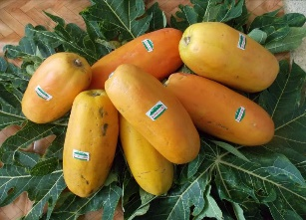
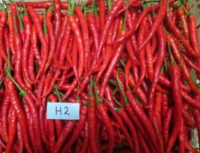
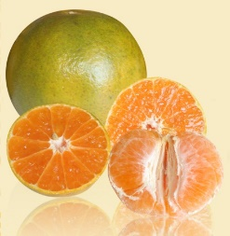
PEMANFAATAN INOVASI TEKNOLOGI
HORTIKULTURA
BUAH TROPIKA
Pengendalian getah kuning manggis
Pengendalian burik buah manggis
Pengendalian penyakit foc pisang
Pengendalian penyakit layu bakteri pisang
SAYURAN
Proliga Bawang Merah (Produktivitas >34 ton/ha)
Teknologi TSS Bawang Merah
Proliga Cabai (Produktivitas >20 ton/ha)
Perbanyakan Benih Kentang Dengan Cara Kultur Jaringan (Planlet).
BUAH JERUK & SUBTROPIKA
Teknologi Pembuahan Berjenjang Sepanjang Tahun (Bujang Seta).
Teknologi Pukap Jestro Pupuk Lengkap Lepas Lambat (Slow Release Fertilizer)
Kit Deteksi Cepat Sebagai Solusi Dalam Penanganan Penyakit CVPD Di Daerah Endemis
Sistem Pakar Untuk Monitoring OPT Jeruk
TANAMAN HIAS
Gliocompost
Teknologi Pengolahan Limbah Media Jamur Sebagai Media Pot Tanaman Marigold Ramah Lingkungan
Teknologi Pemupukan pada Anggrek

Slide 9
STRATEGI PERBENIHAN HORTIKULTURA
3
Pembangunan kebun induk → Perbanyakan benih sumber dan (juga) benih sebar
4
2
Pengembangan Fasilitas Perbenihan
(Kebun Induk dan Nursery Modern)
Pemurnian kembali benih unggul litbang yang sudah dilepas (Contoh Bawang Putih)
5
1
Perbanyakan :
(Vegetatif dan Generatif)
Perakitan dan diseminasi VUB baru (pemanfaatan SDG)

Slide 10
Varietas Unggul Tanaman Hias
Varietas yang Dihasilkan TA. 2015-2020
No. | Komoditas | Tahun |  |  |  |  |  | Jml
 |  | 2015 | 2016 | 2017 | 2018 | 2019 | 2020
1. | Krisan | 14 | 3 | 2 | 3 | 6 | - | 28
2. | Anggrek : |  |  |  |  |  |  | 22
 | Phalaenopsis | 2 | - | 1 | - | 1 | 2 | 6
 | Dendrobium | - | - | 3 | 1 | 3 | - | 7
 | Vanda | - | - | - | - | - | 2 | 2
 | Cymbidium | - | - | - | - | 3 | - | 3
 | Paphiopedilum | - | - | - | - | 3 | - | 3
 | Spathoglotis | - | - | - | - | - | 1 | 1
3. | Gerbera | 6 | - | 5 | 2 | - | - | 13
4. | Gladiol | - | - | 2 | - | - | - | 2
5. | Lili | - | - | - | - | 1 | - | 1
6. | Impatiens | - | - | - | - | - | 2 | 2
Jumlah |  | 22 | 3 | 13 | 6 | 17 | 7 | 68

Slide 11
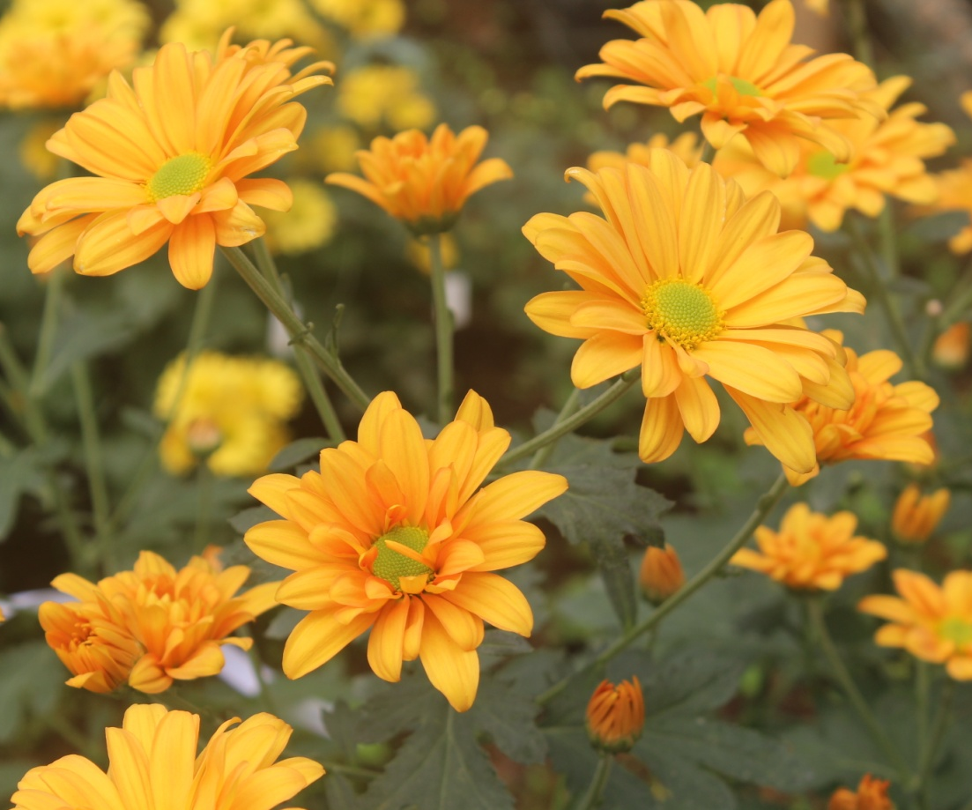
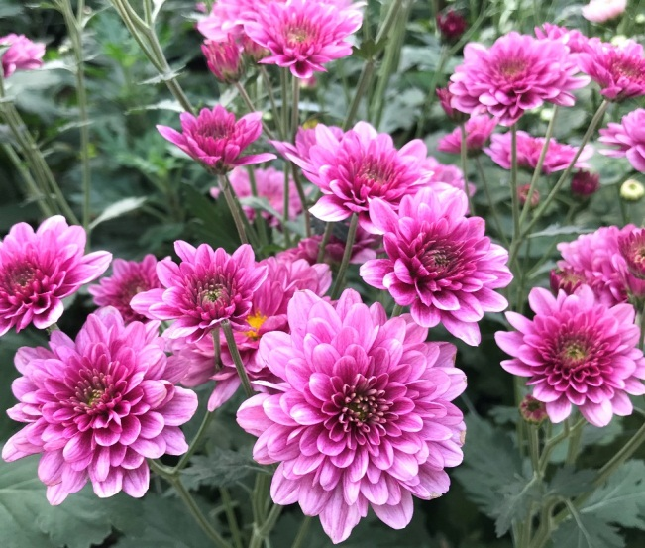
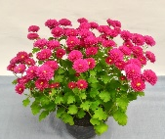
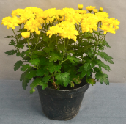
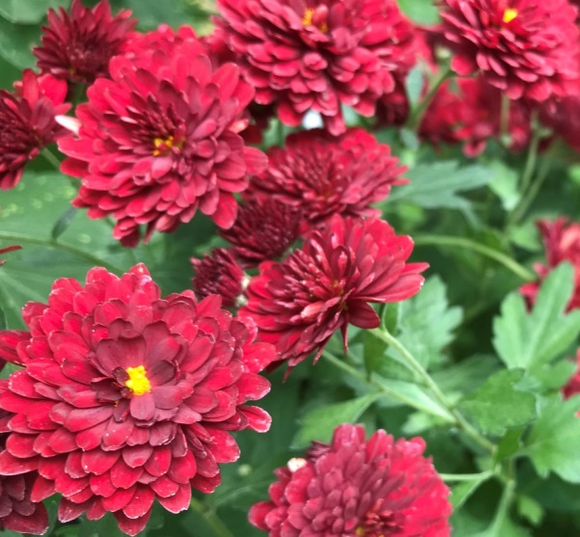
Varietas Unggul Baru (VUB) Krisan
Kamila
Kineta
Trissa
Avanthe
Varisha
Cyra
Aiko
Kamila

Slide 12
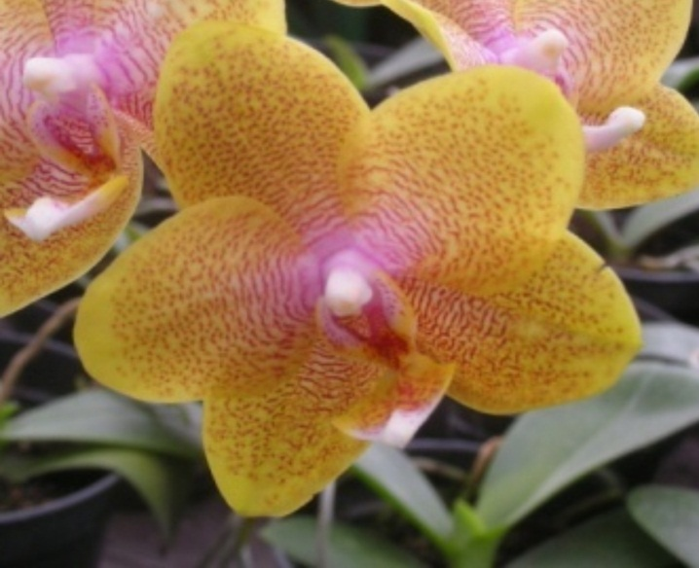
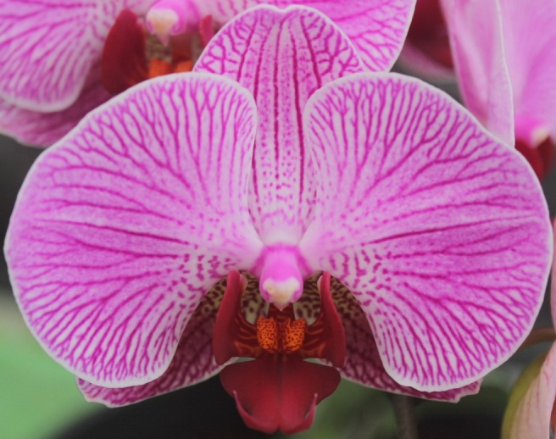
VUB Anggrek Phalaenopsis
Phal. Ayu Lestari
Phal. Permata
Phal. Kezia
Phal. Ayu Pujiastuti
Phal. Ayu Pratiwi

Slide 13
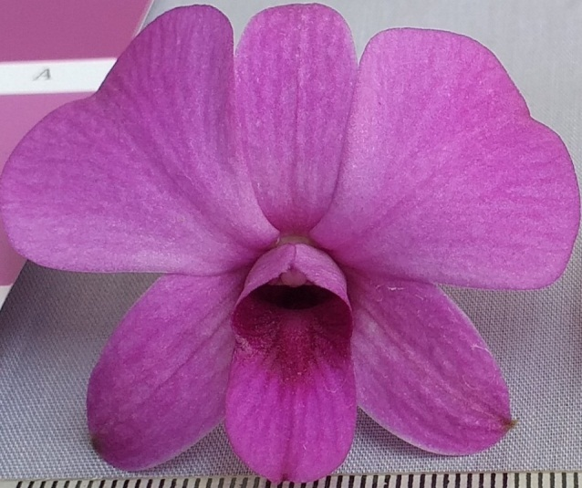
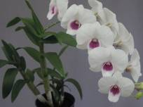
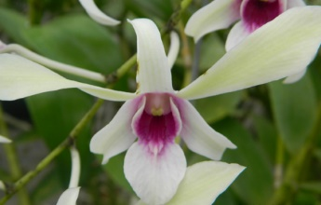
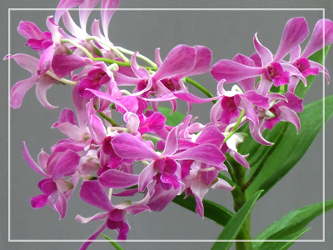
VUB Anggrek Dendrobium
Den. Kumala
Den. Syifa
Den. Laras
Den. Anggun
Den. Maya
Den. Dian
Den. Bigiantee

Slide 14
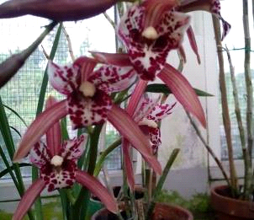
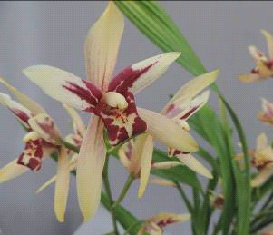
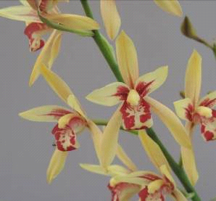
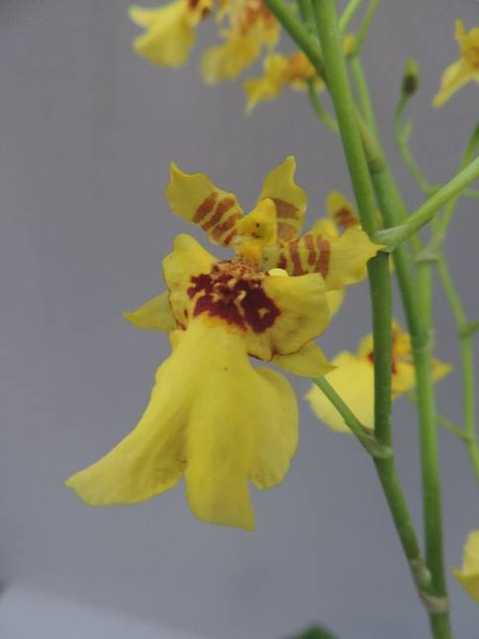
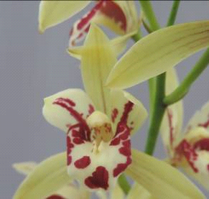
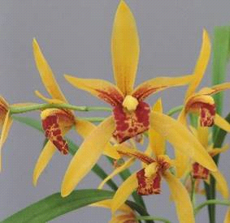
VUB Anggrek Cymbidium dan Oncydium
Cym. Mierra
Cym. Jenar
Cym. Tortilla
i
Oncydium Smita
Cym. Himucoda
Cym Amara

Slide 15
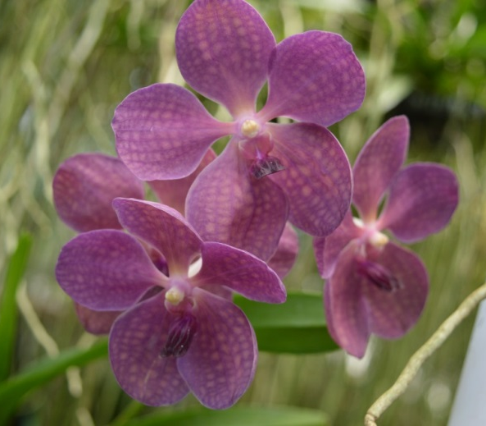
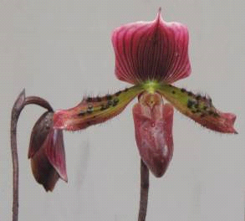
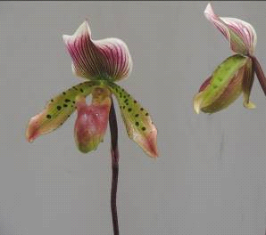
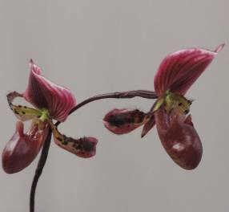
Vanda
Nilareta
VUB Anggrek
Paphiopedilum dan Vanda
Paphiopedilum
Mauredi
Paphiopedilum
Tonsina
Paphiopedilum
Rupini
Vanda Kiara

Slide 16
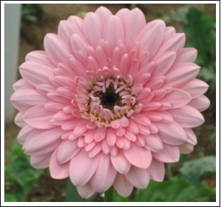
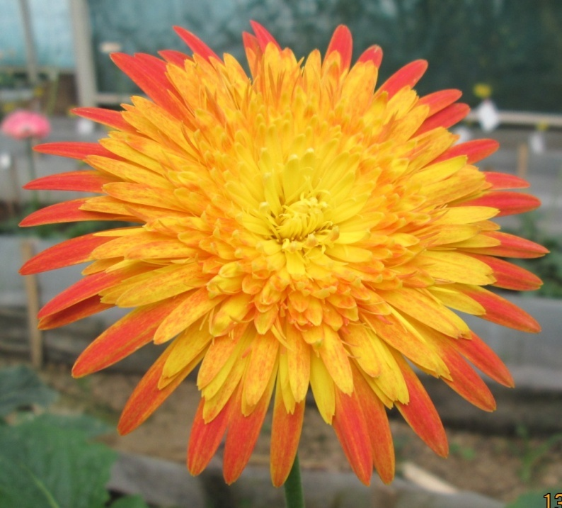
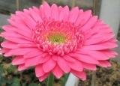
VUB Gerbera
Athalia
Nalini
Nirsita
Zsopia
Nashita
Neoma
Ayudia
Candramaya

Slide 17
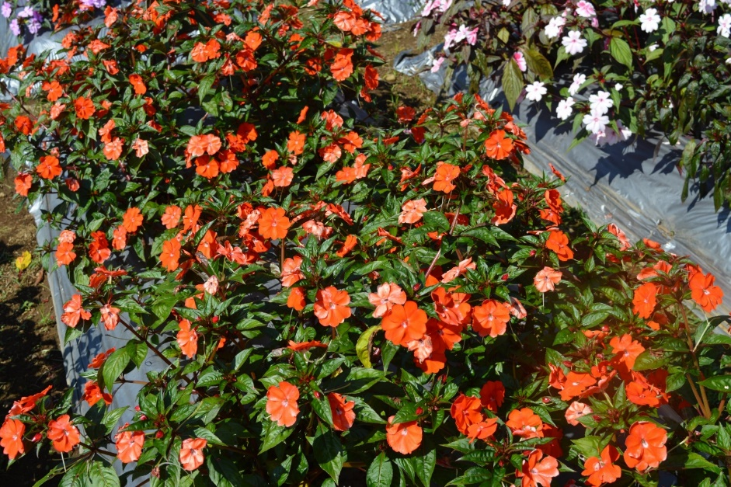
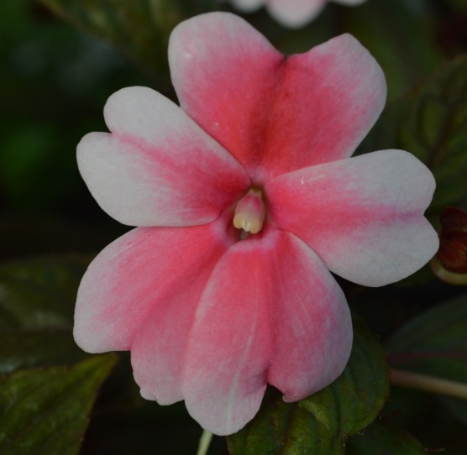
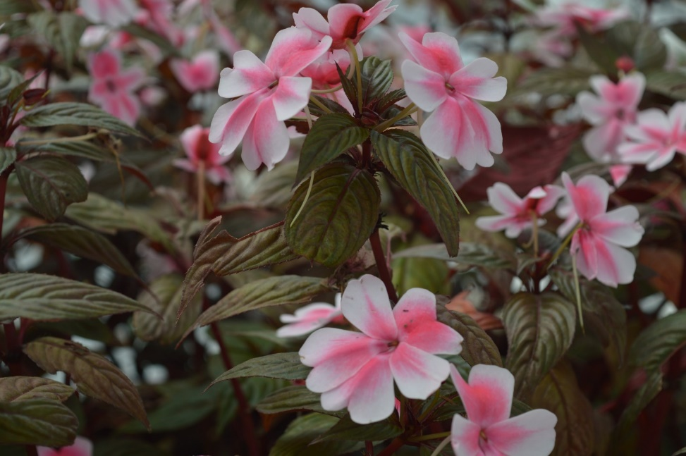
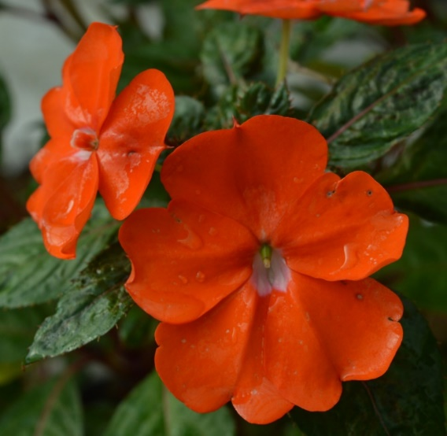
VUB Impatiens
Varietas Tara Agrihorti
Varietas Imadata Agrihorti
Varietas Impala Agrihorti

Slide 18
VARIETAS UNGGUL BUAH TROPIKA
4 VUB Pisang (INA 03, Roti Solsel, Pirama1, Kepok Tanjung)
4 VUB Mangga (Gadung21, Agrmania, Denarum Agrihorti, Kraton Agrihorti)
3 VUB Durian (Tambago ST, Sambeng, Serombut) )
1 VUB Pepaya (Carvita Agrihorti, Dapina Agrihorti)
1 VUB Semangka (Serif Saga)
1 VUB Jambu biji (Piraweh Ampalu)
2 VUB Jengkol (Baper dan Lope)

Slide 19
VARIETAS UNGGUL PISANG
Kepok Tanjung (SK 379/Kpts/SR. 120/1/2009
Ketersediaan (Kepok Tanjung)
Kebun Induk tersedia dengan jumlah populasi 300 rumpun Benih Tersedia laboratorium kuljar dilingkup Balit dan 2 laboratorium Kuljar pendukung (mitra). Kapasitas produksi benih 100.000 benih /tahun
Tahan penyakit layu bakteri
Produktifitas tinggi (≥45kg/tandan).
Rasa manis (29,0-30,0 ⁰Brix).
Adaptif dataran rendah – tinggi (4,0 – 700,0 m.dpl).
Karbohidrat tinggi :30,5 - 31,5g/100g

Slide 20
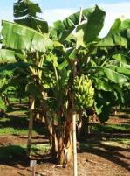
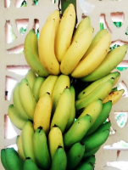
pengembangan benih pisang (INA-03) diKabupaten Pringsewu, Lampung. Tahun 2018 - 2019.
VARIETAS UNGGUL PISANG
INA 03 N0.072/Kpts/SR.120/D.2.7/6/2018
Pisang Varietas INA-03 | Lokasi/ Kelompok | Jumlah (btg) | Keterangan
Dikembangkan | Beberapa petani | 2000 batang | 4-5 bulan dilapang
 | Kebun Pemda Kab.pringsewu | 200 batang | 5-6 bulan dilapang
Stok benih | Lab. Pringsewu | 500 batang | Siap kirim/tanam
 | Lab.Prinsewu | 200 botol
Tahan Fusarium.
Rasa manis 28,5 -29,0 ºBrix.
Adaptif dataran rendah – menengah (2,0-500,0 m.dpl).
Kalsium 6,18 – 6,98 mg/100g).

Slide 21
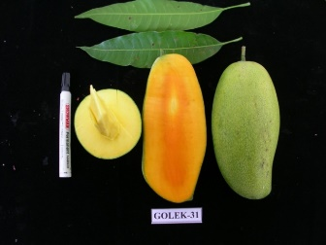
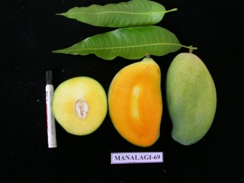
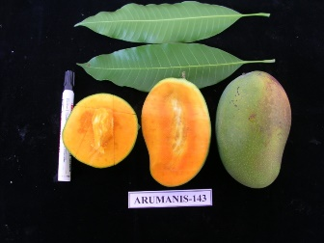
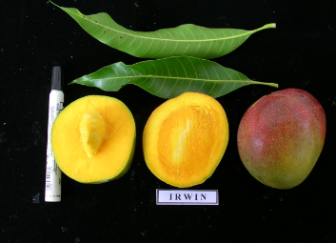
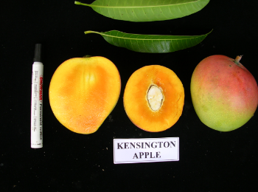
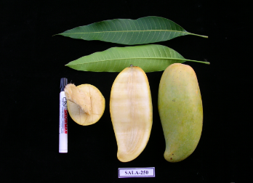
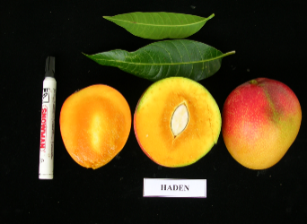
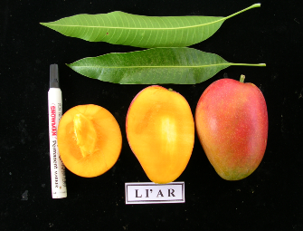
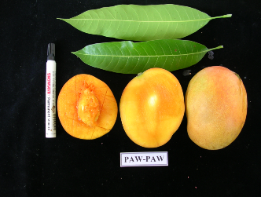
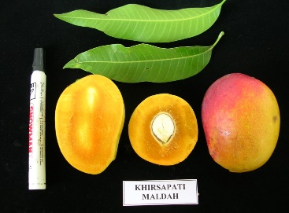
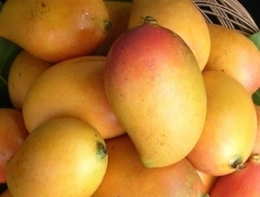
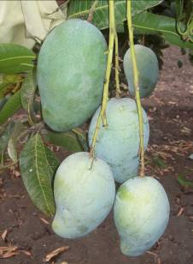
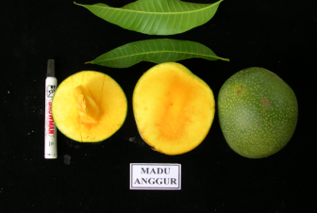
VUB MANGGA
Golek-31
Manalagi-69
Arumanis-143
Marifta-01
Ken Layung
Sala-250
Garifta Orange
Garifta Merah
Garifta Kuning
Garifta Gading
Agri Gardina 45
Buah untuk Olahan
Biji untuk Batang Bawah
Dugur-141
(sari buah)
Gayam-345
(pasta/pure)
Manggasari-243
(tepung)
Kraton-119
Kraton Agrihorti
Gadung 21
Denarum Agrihorti

Slide 22
DISTRIBUSI BENIH SUMBER 2009-2019
Distribusi Benih Sumber 6 VUB mangga tersebar ke 18 propinsi: Jatim, Jateng, Jabar, DKI Jakarta, Banten, Bali, NTB, NTT, Sulsel, Sulteng, Sultra, Sulbar, Gorontalo, Riau, Bengkulu, Bangka Belitung, Kepri, dan Papua.
Tahun | Varietas |  |  |  |  |  | Jumlah (batang)
 | Garifta Merah | Garifta Orange | Garifta Kuning | Garifta Gading | Agri Gardina 45 | Gadung 21
2009 | 15 | 15 | 15 | 15 | - | - | 60
2010 | - | - | - | - | - | - | -
2011 | 571 | 40 | 60 | - | - | - | 671
2012 | 1.357 | 1.357 | - | - | - | - | 2.714
2013 | 1.428 | 1.429 | - | - | - | - | 2.857
2014 | 45 | 45 | 10 | 10 | 206 | - | 316
2015 | 1.770 | 1.770 | 20 | 20 | 795 | - | 4.375
2016 | - | - | - | - | 1.046 | - | 1.046
2017 | - | - | - | - | - | - | -
2018- 2019 | 3.500 | 1.580 | - | - | 1.410 | 660 | 7.150
Total | 8.686 | 6.236 | 105 | 45 | 3.457 | 660 | 19.189

Slide 23
DISTRIBUSI BENIH SEBAR 2009-2019
Benih Sebar 8 VUB mangga tersebar ke 12 propinsi: Jatim, Jateng, Jabar, DKI Jakarta, Banten, Bali, NTB, NTT, Sulsel, Sumsel, Lampung, dan Bengkulu.
Tahun | Varietas (batang) |  |  |  |  |  |  |  | Jumlah (batang)
 | G. Merah | G. Orange | G. Kuning | G. Gading | Agri Gardina 45 | Arumanis 143 | Gadung 21 | Gedong Gincu
2009 | 395 | 395 | 395 | 395 | - | - | - | - | 1.580
2010 | 3.280 | 5.280 | - | - | - | - | - | - | 8.560
2011 | 3.344 | 2.600 | - | - | - | - | - | - | 5.944
2012 | 12.675 | 7.581 | 1.500 | - | - | - | - | - | 21.756
2013 | 33.680 | 33.927 | 5.250 | - | - | - | - | - | 72.857
2014 | 11.668 | 8.178 | 3.244 | 3.244 | - | - | - | - | 26.334
2015 | 30.031 | 18.956 | 7.250 | 9.751 | - | - | - | - | 65.988
2016 | 5.832 | 5.130 | - | - | 50 | - | - | - | 11.012
2017 | 10.847 | 7.042 | 50 | - | 3.387 | - | - | - | 21.326
2018- 2019 | 45.815 | 29.850 | - | - | 17.355 | 17.005 | 5.620 | 22.025 | 137.670
Total | 157.567 | 118.939 | 17.689 | 13.390 | 20.792 | 17.005 | 5.620 | 22.025 | 373.027

Slide 24
VARIETAS UNGGUL DURIAN
Ketersediaan Benih:
Pohon Induk
Benih Sumber
Kalumpang
SARI KAMPIH
Tembgo S Tarab
Pelangi
Matahari
Kromo Banyumas
Nanga

Slide 25
VARIETAS UNGGUL PEPAYA
Pepaya Merah Delima : SK MENTAN NO. 2275/KPTS/SR.210/5/2011
Deskripsi : umur petik 150-180 ( hari setelah antesis), bobot buah 800-1900 gram, panjang buah 21-30 cm, diameter buah 9,55-12,72 cm, ketebalan daging buah 2,5-4,5 cm,total padatan terlarut 10-14,5 º Brix, kadar vitamin C 43,40-57,25 mg/100g, persentase buah dapat dikonsumsi 70-86 %, daya simpan buah pada suhu 25-30oC 5-7 hari, hasil buah 86-100 (ton/ha/enam bulan)
Keunggulan :
daging buah lebih tebal, rasanya lebih manis dengan kadar gula (TSS) rata-rata 11-14°Brix, dan jumlah buah per pohon/6 bulan dapat mencapai 80 buah. Produktivitas tanaman dapat mencapai 90 ton/ha/enam bulan
Ketersediaan :
Pohon induk
Benih Sumber
MERAH DELIMA

Slide 26
Kerjasama dengan swasta: Pengembangan pepaya Merah Delima di Jawa Timur
PT. New View Glen Falloch Banyuwangi seluas 24 Ha

Slide 27
warna daging buah
Menarik, (merah tua),
rasa manis
Ketersediaan Benih:
10.000

Slide 28
VARIETAS UNGGUL ALPUKAT
Mega Murapi
,
Rasa daging manis pulen, kadar protein 1,37 %, kadar lemak 7,6%,
Produksi buah per pohon 350-450 buah (180-225 kg) per tahun
Mega Paninggahan
* daging buah kuning mentega,
Rasa manis pulen, 7,95 %,
Produksi buah per pohon 880-1.000 buah (300-350 kg) per tahun
daging kuning, rasa manis agak pulen, lemak 6,41%,
Produksi per pohon 220-230 buah (140-175 kg) per tahun.
Mega Gagauan
KETERSEDIAAN: Pohon Induk, Benih Sumber

Slide 29
Varietas Unggul Sayuran
Kentang (33 varietas)
Bawang Merah (24 varietas)
Bawang Putih (4 varietas)
Cabai (12 Varietas )
Tomat (10 varietas)
Jamur Tiram (3 varietas)
Jamur Kuping (1 varietas)
Buncis (6 varietas)
Bayam (2 varietas)
Petsai (3 varietas)
Mentimun (7 varietas)
Kangkung (1 varietas)
Kacang Panjang (3 varietas)

Slide 30
Bawang Merah (24 Varietas)
No | Nama | Hasil (t/ha)
1 | Bima Brebes | 9,9
2 | Medan | 11,03
3 | Keling | 9 – 19,1
4 | Maja Cipanas | 10,9
5 | Kramat-1 | 8 – 25,3
6 | Kramat-2 | 9 – 24,4
7 | Kuning | 6 – 21,39
8 | Katumi | 8,0 – 24,1
No | Nama | Hasil (t/ha)
9 | Sembrani | 9,0 – 24,4
10 | Bauji | 13- 14
11 | Super Philip | 17,60
12 | Trisula | 6,50 – 23,21
13 | Pancasona | 6,90 – 23,71
14 | Mentes | 24
15 | Pikatan | 20 – 42
16 | Agrihorti 1 | 20,04
No | Nama | Hasil (t/ha)
17 | Agrihorti 2 | 21,75
18 | Violetta 1 Agrihorti | 8,87 – 15,2
19 | Violetta 2 Agrihorti | 13,56 – 19,09
20 | Violetta 3 Agrihorti | 13,59 – 17,30
21 | Ambassador 1 Agrihorti | 11,63 – 14,51
22 | Ambassador 2 Agrihorti | 12,23 – 16,31
23 | Ambassador 3 Agrihorti | 11,63 – 17,21
24 | Ambassador 4 Agrihorti | 12,10 – 17,71

Slide 31
Teknologi Proliga bawang merah
Varietas unggul
INOVASI TEKNOLOGI BAWANG MERAH
Karakter | Varietas | Potensi produksi (ton/ha)
Sesuai untuk produksi TSS | TSS Agrihort 1 | 20,04
Sesuai untuk produksi TSS | TSS Agrihort 2 | 21,75
Agak tahan terhadap Alternaria porri | Violetta 1 Agrihorti | 17,32-24,66 basah, 8,87-15,2 kering
Agak tahan terhadap Alternaria porri | Violetta 2 Agrihorti | 23,12 - 29,07 basah, 13,56 - 19,09 kering
Produksi umbi tinggi | Violetta 3 Agrighorti | 24,95-30,73 basah, 13,59-17,30 kering
Agak tahan terhadap penyakit antraknos Colletotricum gleosporoides dengan diameter ungu besar, warna umbi menarik ungu tua | Ambassador 1 Agrihorti
Produksi umbi tinggi | Ambassador 2 Agrihorti | 22,8-26,1 basah
Susut bobot umbi relatif rendah, cocok untuk ekosistem dataran tinggi | Ambassador 3 Agrihorti | 21,64-23,92 basah
Hasil umbi basah dan kering tinggi, adaptasi di dataran tinggi | Ambassador 4 Agrihorti | 13,77-19,54
Strategi:
Penggunaan benih biji (TSS)
Populasi tinggi
Hasil > 60 g/rumpun
Kehilangan hasil < 10%
Teknologi Produksi TSS

Slide 32
Nama Teknologi : Bawang Merah Violetta 1 Agrihorti
No Paten/Hak PVT : 00472/PPVT/S/2019
Tahun Pelapasan (Varietas) : 2017
Deskripsi Teknologi
Asal : Dalam Negeri
Umur panen : 68 – 74 hari setelah tanam
Berat per umbi : 3,62 – 7,20 g
Hasil umbi per hektar : 17,32 – 24,66 ton (Basah), 8,87-15,2 ton (Kering)
Keunggulan dan daya saing dengan Produk Sejenis:
Produksi umbi kering tinggi dan agak tahan terhadap (Alternaria porri)
Potensi Bahan Baku/Ketersedian Bahan Baku:
Sedang diproduksi
Potensi Pasar:
Sangat diminati petani dan konsumen karena tahan penyakit dan kualitas umbinya yang sangat baik
Level Tingkat Kesiapterapan Teknologi
7
Nilai Ekonomis:
Rp. 250.000.000
/ha

Slide 33
Cabai (11 Varietas)
No | Nama | Hasil (t/ha)
1 | Tanjung-1 | 18
2 | Tanjung-2 | 12
3 | Lembang-1 | 5,6 – 19
4 | Ciko | 13,4 20,5
5 | Kencana | 12,1 – 22,9
6 | Lingga | 13,4 – 20,5
7 | Gantari | 14,2 – 18,5
8 | Inata Agrihorti | 14,17 – 19,72
9 | Carvi Agrihorti | 21 – 23
10 | Pancanaka Agrihorti | 15 – 17,11
11 | Prima Agrihorti | 9,64 – 20,25
12 | Rabani Agrihorti | 4,16 – 13,18

Slide 34
Provitas eksisting cabai : 8 ton/Ha Proliga → meningkatkan provitas MENJADI 20 ton/ha
Varietas unggul
Karakter | Varietas | Potensi produksi (ton/ha)
Cabai besar hibrida | Inata Agrihorti | 14,17 - 19,72
Cabai keriting hibrida, umur genjah | Pancanaka Agrihorti | 15,7-17,1
Cabai rawit, daya hasil tinggi | Prima Agrihorti | 9,64 - 20,25
Cabai rawit, daya hasil tinggi | Rabani Agrihorti | 4,16-13,18
Inovasi teknologi cabai
Teknologi Produksi lipat ganda (Proliga) cabai
Varietas toleran hama pengisap daun:
Tanjung 1
Varietas toleran antraknose:
Tanjung 2
Varietas tahan virus belang chilli veinal mottle virus (ChiVMV):
Carvi Abgrihorti
Varietas tahan lalat buah:
Carla Agrihorti
Pancanaka Agrihorti

Slide 35
Nama Teknologi : Cabai Keriting Kencana
No Paten/Hak PVT : 00258/PPVT/S/2014
Tahun Pelapasan (Varietas) : 2011
Deskripsi Teknologi
Asal : Balai Penelitian Tanaman Sayuran
Umur panen : 95 – 98 hari setelah tanam
Berat perbuah : 4,4 – 6,4 g
Hasil buah per hektar : 12,1 – 22,9 ton
Keunggulan dan daya saing dengan Produk Sejenis:
Produksi tinggi
Potensi Bahan Baku/Ketersedian Bahan Baku:
Ready Stock
Potensi Pasar:
Banyak Ibu rumah tangga dan pengusaha rumah makan yang tertarik dikarenakan rasa pedasnya
Tingkat Kesiapterapan Teknologi:
Belum ada
Nilai Ekonomis:
Rp. 300.000.000

Slide 36
Nama Teknologi : Cabai Rawit Prima Agrihorti
No Paten/Hak PVT : 00440/PPVT/S/2018
Tahun Pelapasan (Varietas) : 2015
Deskripsi Teknologi
Asal : Dalam Negeri
Umur panen : 115 – 149 hari setelah tanam
Berat perbuah : 2,1 – 3,2 g
Hasil buah per hektar : 9,64 – 20,25 ton
Keunggulan dan daya saing dengan Produk Sejenis:
Daya hasil dan tingkat kepedasannya tinggi
Potensi Bahan Baku/Ketersedian Bahan Baku:
Ready Stock
Potensi Pasar:
Cocok untuk dikembangkan di dataran rendah sampai tinggi, sudah berkembang di wilayah Banten
Tingkat Kesiapterapan Teknologi:
Belum ada
Nilai Ekonomis:
Rp. 240.000.000

Slide 37
Kentang (31 Varietas)
No | Nama | Hasil (t/ha)
1 | Ping-06 | 29,1 – 38,3
2 | Margahayu | 18 – 23
3 | Kikondo | 18 – 24
4 | Gm-05 | 29,1 – 35,8
5 | Gm-08 | 27,4 – 34,2
6 | Verney | 21,1 – 35,6
7 | Kastanum | 24,5 – 34,03
8 | Andina | 20,4 – 34,1
9 | Maglia | 24,0 – 29,2
10 | Amabile | 25,7 – 29,2
No | Nama | Hasil (t/ha)
11 | Medians | 24,9 – 31,9
12 | Cipanas | 13 – 34
13 | Cosima | 19 – 36
14 | Granola - L | 26,5
15 | Atlantik Malang | 8 – 20
16 | Merbabu-17 | 24
17 | Amudra | 20 – 42
18 | Manohara | 26,4
19 | Tenggo | 33,5
20 | Krespo | 26,2
No | Nama | Hasil (t/ha)
21 | Erika | 25,3
22 | Balsa | 21,5
23 | Fries | 14,17 – 22,64
24 | Repita | 30 – 32
25 | AR 07 Agrihorti | 24,95 – 31,25
26 | AR 08 Agrihorti | 28,95 – 32,12
27 | Olimpus Agrihorti | 15,47 – 23,34
28 | Dayang Sumbi Agrihorti | 23,29 – 29,79
29 | Sangkuriang Agrihorti | 24,61 – 34,99
30 | Spudy Agrihorti | 27,60 – 40,80
31 | Papita Agrihorti | 20,1 – 23,9

Slide 38
Provitas eksisting cabai : 8 ton/Ha Proliga → meningkatkan provitas mjd 20 ton/ha
PRODUKSI LIPAT GANDA (PROLIGA) CABAI
PRODUKSI LIPAT GANDA (PROLIGA)BAWANG MERAH
Provitas eksisting Bawang Merah : 10 ton/Ha PROLIGA → meningkatkan provitas menjad 34 ton/ha
RoI Cabai Tanjung 2
RoI Bawang Merah (Bima Brebes)
Varietas | Luas Tanam (Ha) | Pendapatan (Rp000) | Biaya Investasi (Rp000) | RoI (%)
Tanjung 2 | 140 | 13.700.000 | 280.241 | 48,88
Lainnya (Hibrida) | 140 | 6.300.000
Perubahan |  | 7.400.000
Varietas | Luas Tanam (Ha) | Pendapatan (Rp000) | Biaya Investasi (Rp000) | RoI (%)
Bima Brebes | 16.522 | 583.245.000 | 485.125 | 711,25
Lainnya (Bima Curut) | 16.522 | 238.195.000
Perubahan |  | 345.050.000
Lokasi pengembangan di Jawa Barat dan Nusa Tenggara Barat

Slide 39
Teknologi Proliga Bawang Putih Provitas > 25 t/ha
Varietas: Lumbu Hijau , Lumbu Putih, Lumbu Kuning dan Tawangmangu Baru
Pengendalian Hama Terpadu
Pengelolaan Tanaman Terpadu
- Pemupukan (Pupuk Kandang , pupuk buatan, Jarak taman)
- Mulsa Plastik Hitam Perak
Panen
Lumbu Hijau: 29 t/ha
Tawangmangu Baru: 35-40 t/ha
Pembanding : Provitas nasional 8,7 t/ha, Cina 25 t/ha (FAO Stat, 2014)

Slide 40
PENGUATAN TEKNOLOGI PERBENIHAN BAWANG MERAH
LITBANG UNTUK PENINGKATAN PRODUKSI BAWANG MERAH
Penyediaan Benih Sumber dan Benih Sebar dalam bentuk Umbi dan TSS
VUB off season:
Trisula, potensi 21,21 t/ha, adaptif musim hujan
Sembrani, potensi 24,4 t/ha, adaptif musim hujan, dataran rendah dan tinggi
Pancasona, potensi 23,7 t/ha, adaptif musim hujan, dataran rendah dan tinggi
Bima, 18 t/ha, adaptif musim hujan, dataran rendah dan tinggi

Slide 41
PENGUATAN TEKNOLOGI PERBENIHAN CABAI
Penyediaan Benih Sumber dan Benih Sebar
PENGEMBANGAN VARIETAS:
VUB off season: kencana, potensi 18,4 t/ha,toleransi musim hujan.
Pengembangan teknik induksi mutasi in-vitro cabai Carvi-SP (Tahan virus belang, potensi hasil 19-21 t/ha)

Slide 42
INOVASI TEKNOLOGI PERCEPATAN PENYEDIAAN BENIH HORTIKULTURA
Sayuran
Buah Tropika
Proses Perbanyakan Benih Kentang Melalui In Vitro
Produksi Benih Kentang Dengan Stek Berakar
Pemurnian Dan Perbanyakan Benih Bawang Putih Bebas Virus
Kultur Jaringan Perbenihan Pisang Sesuai Smm
(Sistem Manajemen Mutu)
Tanaman Hias
Jeruk dan Buah Subtropika
Perbanyakan Massal Anggrek Dendrobium Secara In Vitro
Perbanyakan Bibit Krisan Secara In Vitro
Kultur In Vitro Dendrobium menggunakan eksplan Mata Tunas dari lapang
Teknologi Indirect Somatic Embryogenesis Phalaenopsis Tipe Standar Pada Sistem Kultur Padat
Perbanyakan Benih Secara Massal Melalui Teknik Somatic Embriogenesis (Se)
Teknologi Perbanyakan Benih Jeruk Bebas Cpvd.
Teknologi Produksi Benih Jeruk Bebas Penyakit
Teknik Perbanyakan Massal Jeruk Melalui Organogenesis Ttcl (Transversal Thin Cell Layer)
Teknologi Somatik Embriogenesis (SE) Pada Batang Bawah Jeruk

Slide 43
PERBANYAKAN BENIH KENTANG DENGAN CARA KULTUR JARINGAN (Planlet)

Slide 44
Perbanyakan benih kentang aeroponic

Slide 45
PROSES PERBANYAKAN BENIH KENTANG MELALUI IN VITRO

Slide 46
PRODUKSI BENIH KENTANG DENGAN STEK BERAKAR
Benih stek berakar dapat digunakan untuk memproduksi:
G1 jika di screen house,
G2 jika di lahan
[tergantung hasil pemeriksaan kesesuaian PTM oleh BPSB]

Slide 47
Keunggulan : - Multiplikasi 5-6 lebih cepat dari teknik konvensional - Produksi planlet 1,4 -1,6 juta/tahun/Plbs - Efisien alat, waktu, biaya, ruang, dan tenaga - Inokulasi dan penanganan kultur lebih mudah dg otomatisasi
Teknologi Perbanyakan Benih Tanaman Hias
Teknologi Embriogenesis Somatik Berbasis Bioreaktor Mendukung Kemandirian Benih Anggrek di Indonesia
112 Karya Inovasi Paling Prospektif 2020

Slide 48
Induksi kalus
Proliferasi kalus
Induksi tunas adventif
Plantlet establishment
Aklimatisasi plantlet
Perbanyakan Massal Anggrek Dendrobium Secara In Vitro

Slide 49
Produksi Masal Benih Anggrek Dendrobium Melalui Teknologi Embriogenesis Somatik Berbasis Bioreaktor
1
Tahapan
1. Inisiasi dan Prloliferasi awal kalus/plbs pada sistem kultur padat (5 bulan; 5x subkultur)
2. Proliferasi kalus/plbs pada ssstem kultur cair (3 bulan; 3x subkultur)
3. Produksi massal kalus/plbs dalam airlift bioreactor (3-5 bulan; 5x subkultur)
4. Regenerasi (Perkecambahan dan Pembesaran Plantlet (5 bulan; 2x subkultur)
5 Aklimatisasi dan Pertumbuhan Benih di RK (6 bulan)
2
3
Satu Siklus produksi Dendrobium
± 18 bulan-21 bulan
1 eksplan berhasil diinisiasi
Multiplication Rate (MR) = 3-6x
Resiko Kegagalan (20-30%)/tahapan
4
Estimasi Potensi Jumlah Plantlet :
1,4-1.6 juta plantlet/siklus produksi
5

Slide 50
PERBANYAKAN BIBIT KRISAN SECARA IN VITRO
Tanamaan donor
Sumber eksplan
Tunas pucuk
Tunas ± 1.0 bulan
Tunas ± 2.5 bulan
Eksplan→ perbanyakan
Tunas ± 1.0 bulan
Tunas ± 1.5 bulan
Tunas-aklimatisasi
Aklimatisasi
INDUKSI TUNAS AKSILER

Slide 51
Perbanyakan In Vitro Klon Vanda Balithi
Estimasi Potensi Jumlah Plantlet Vanda Melalui Jalur Organogenesis
Rachis bunga muda
Sterilisasi : Clorox 20% + Tween 20
Pembuangan braktea
Satu siklus : 26-32 bulan.
Asumsi :
1 eksplan menghasilkan 1 clump bakal tunas dan setiap clump menghasilkan sekitar 10-15 tunas,
frekuensi subkultur 6x per 2 bulan dengan laju proliferasi 4-5x per periode subkultur,
kegagalan : kontaminasi 20% dan pencoklatan 30% per tahapan
Potensi Produksi Plantlet : 600-800 plantlet per tahun
1. Persiapan dan Isolasi Eksplan
Callus Initiation
Callus Initiation
Callus Initiation
Callus Initiation
2. Inisiasi dan Proliferasi Tunas (6 + 12-18 Bulan)
3. Regenerasi (Pembesaran tunas dan Pengakaran Plantlet) (2 + 6 bulan)

Slide 52
Kultur In Vitro Anyelir
TANAMAN DONOR
EKSPLAN
INISIASI TUNAS ADVENTIF
Tanamaan donor
Eksplan
AKLIMATISASI
PENGAKARAN
PERBANYAKAN TUNAS ADVENTIF
Aklimatisasi
Cut Flower

Slide 53
PERBANYAKAN BIBIT LILI SECARA IN VITRO
Tahap inisiasi
Sumber eksplan
Bakal tunas adventif ± 9.0 minggu inkubasi
Tahap regenerasi dan perbanyakan
Umbi mikro ± 1.5 bulan
Tunas ± 1.5 bulan setelah inkubasi terang
Tunas ± 2.3 bulan
Plantlet siap aklimatisasi
Umbi yang disiapkan untuk aklimatisasi
Aklimatisasi

Slide 54
A
B
C
D
KULTUR IN VITRO
Anthurium
E
F
G
H
I
J
K
L

Slide 55
INOVASI PERBANYAKAN BENIH BEBAS VIRUS DAN PENYAKIT
TEKNOLOGI PERBANYAKAN BENIH JERUK BEBAS CPVD
PEMURNIAN DAN PERBANYAKAN BENIH BAWANG PUTIH BEBAS VIRUS

Slide 56
TEKNOLOGI PRODUKSI BENIH JERUK BEBAS PENYAKIT
SEEDING
SELECTION OF NUCELLAR SEEDLING
Generative
TRANSPLANTING
TRANSPLANTING
SEED
STIMULATE GROWTH
GRAFTING

Slide 57
TEKNIK PERBANYAKAN MASSAL JERUK MELALUI ORGANOGENESIS TTCL (Transversal Thin Cell Layer)
Fase pembentukan shoot bud
Perkembangan shoot bud menjadi tunas
Tunas
Perkembangan tunas

Slide 58
TEKNOLOGI Somatik Embriogenesis (SE) PADA BATANG BAWAH JERUK
Eksplan jaringan nuselus → Kalus dan embrio yang tumbuh dari sebuah jaringan nuselus jeruk → Kalus embrionik yang berkembang menjadi embrio → Planlet yang berkembang dari embrio

Slide 59
KULTUR JARINGAN PERBENIHAN PISANG SESUAI SMM
(Sistem Manajemen Mutu)
Pohon induk pisang sebagai sumber eksplan .
Materi tanaman yang sudah diindeksing dengan metode ELISA (bebas BBTV)
Penggandaan anakan untuk eksplan
Tahapan aklimatisasi
Siap tanam di lapang
Benih sudah terdistribusi (16.093 batang dari 13 var.) ke Aceh, Sumut, Riau, Sumbar, Bengkulu, Jabar, Jateng, Jatim, Bali, NTB, Kaltim, Kalteng, dan Sulut.
Tahapan inisiasi, multiplikasi tunas, dan perakaran

Slide 60
Target Produksi Benih Hortikultura TA. 2021
Sayuran
B. Sumber : 1000 kg
B. Sumber Umbi : 6000 kg
TSS : 25 kg
OP : 30 kg
Hibrida : 5 kg
B. Sumber: 20.000 planlet . 6500 knol
Sayauran Lainnya
B. Sumber: 100 kg

Slide 61
Lanjutan
Buah Tropika
Benih Sumber : 1700 batang
Benih Sumber : 7500 batang
Benih Sumber : 600 batang
Benih Sumber : 3000 batang
Benih Sumber : 2000 batang
Benih Sumber : 200 batang

Slide 62
Lanjutan
Jeruk dan Buah Subtropika
Benih Sumber :4000 batang
Benih Sebar :300 batang
Benih Sebar :1000 batang
Benih Sebar :700 batang

Slide 63
Lanjutan
Tanaman Hias
Benih Sumber krisan :420.000 steak
Benih Sumber anggrek :6000 planlet

Slide 64
KERJASAMA
PERBENIHAN HORTIKULTURA 2021
Perusahaan Swasta
Anggota Asbindo
PT. BUF,
PT. Monfori Nusantara,
PT. Melrimba
Direktorat Jenderal Hortikultura
Direktorat Perbenihan
Pemerintah Daerah
Pemkot Tomohon
Kab. Tangerang Selatan
Kota Solok
Balitbangda Sumsel

Slide 65
Terima Kasih

